Slide 1
Cuarta generación
1971 - 1981

Slide 2
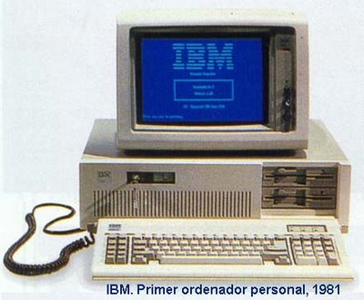
Cuarta generación de computadoras
Dos mejoras en la tecnología de las computadoras marcan el inicio de la cuarta generación: el reemplazo de las memorias con núcleos magnéticos, por las de chips de silicio y la colocación de muchos más componentes en un Chip: producto de la micro miniaturización de los circuitos electrónicos. El tamaño reducido del microprocesador y de chips hizo posible la creación de las computadoras personales (PC)
Un microprocesador es un conjunto de circuitos
integrados en un solo componente, capaz de
realizar todas las funciones de una computadora.

Slide 3
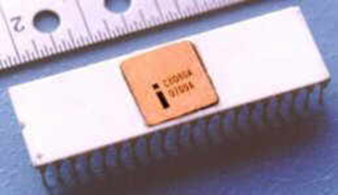
En 1971, intel Corporation, que era una pequeña compañía fabricante de semiconductores ubicada en Silicon Valley, presenta el primer microprocesador o Chip de 4 bits, que en un espacio de aproximadamente 4 x 5 mm contenía 2250 transistores.
Este primer microprocesador
fue bautizado como el 4004.
EN ESTE MISMO AÑO, JOHN BLAKENBAKER FABRICÓ LA PRIMERA PC, RECONOCIDA MUNDIALMENTE COMO KENBAK 1.

Slide 4
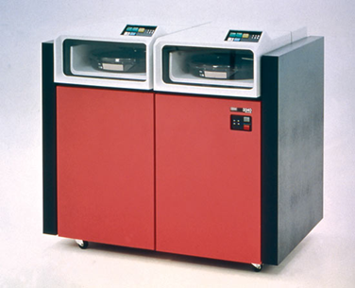
EN 1973 LA MARCA DE COMPUTADORAS IBM INTRODUJO EN LOS MODELOS IBM 3340 LOS DISCOS DUROS WINCHISTER, CONVIRTIENDO DICHOS DISPOSITIVOS DE ALMACENAMIENTO EN EL ESTANDAR DE ALMACENAMIENTO DE LA INDUSTRIA INFORMATICA.
EN 1974 COMENZÓ A LUCIRSE LA VERDADERA INDUSTRIA DE LA INFORMÁTICA, CUANDO INTEL CORPORATION PRESENTO EL PRIMER CPU (UNIDAD CENTRAL DE PROCESOS) COMPUESTO POR UN MICROCHIP DE CIRCUITO INTEGRADO DENOMINADO 8080.
LA PRIMERA COMPUTADORA COMERCIAL FUE LA ALTAIR 8800, FABRICADA EN 1975 POR LA EMPRESA MITS. NO CONTABA CON TECLADO NI MONITOR, SOLO CON LUCES LED Y PEQUEÑOS SWITCHES QUE FACILITABAN LA PROGRAMACIÓN. LA INFORMACIÓN SE ALMACENABA EN CASSETTES DE RADIO GRABADORAS Y ERA VISUALIZADA EN DISPOSITIVOS DE TELEVISIÓN.
EN 1977 APARECEN LAS PRIMERAS MICROCOMPUTADORAS, ENTRE LAS CUALES, LAS MÁS FAMOSAS FUERON LAS FABRICADAS POR APPLE COMPUTER, RADIO SHACK Y COMMODORE BUSINESS MACHINES. IBM SE INTEGRA AL MERCADO DE LAS MICROCOMPUTADORAS CON SU PERSONAL COMPUTER, DE DONDE LES HA QUEDADO COMO SINONIMO EL NOMBRE DE PC, SE INCLUYE UN SISTEMA OPERARIVO ESTANDARIZADO, EL MS-DOS (MICROSOFT DISK OPERATING SYSTEM).

Slide 5
Algunos hechos históricos que colaboraron a la evolución de las computadoras fueron:
1975: William Henry Gates y Paul Allen crearon Microsoft. Este software fue el proveedor de la versión del lenguaje BASIC para la computadora personal Altair, de la empresa MITS.
1975: Gary Kindall y John Torode fundan la Digital Research, que ingresa exitosamente al mercado con su sistema operativo CPM (Control Program for Microcomputers). Este fue el primer sistema operativo estándar.
1976: Steven Wozniak y Steven Jobs fundaron Apple Computer el 1 de abril de ese mismo año. Intentaron insertar en el mercado la Apple I, pero no fue bien aceptada.
1977: Apple lanza al mercado la Apple II y logra imponerse en el mercado de la informática. A lo largo de este año, se desarrolla el apogeo de las computadoras personales.
1978: Intel fabricó el microprocesador Intel 8086, el cual provocó una demanda masiva y motivó a la compañía IBM a crear su División de Computadoras Personales. El éxitos de ventas alcanzado por Intel, lo posicionó dentro del ranking de las 500 empresas más grandes y exitosas del mundo.
1980: Apple Disk II es la primera disquetera en el mercado.

Slide 6
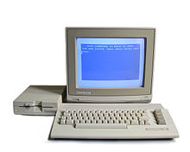
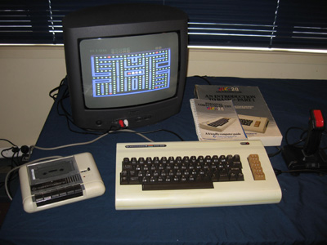
1980: Commodore Inc. Presenta la VIC-20, un modelo de computadora personal muy barata, dirigida a los principiantes y hobbistas. Este modelo utilizaba el microprocesador 6502 con una memoria RAM de 5k.
El sistema estaba diseñado para ser conectado a un televisor y los programas se almacenaban en una casetera, la cual debía ser conectada a la VIC-20.
1981: La Commodore 64 reemplazó a la VIC-20. Este novedoso modelo utilizaba un microprocesador 6510 que le otorgaba una capacidad de procesamiento de 64k. Además, la Commodore 64 podía integrarse a un disk drive para ejecutar los programas y el almacenamiento de la información.
Reemplazó a

Slide 7
Principales características de la cuarta generación de computadoras:
1) El microcomputadora.
2) Memorias electrónicas que resultan más rápidas y reducidas.
3) Sistemas de bases de datos
4) Micro-computadora y computadora personal (PC)

Slide 8
Participantes
Mauricio Ozuna
Lisset Abigail Luna Ortiz
Tecnologías Computacionales

